Slide 1
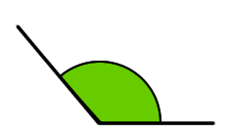
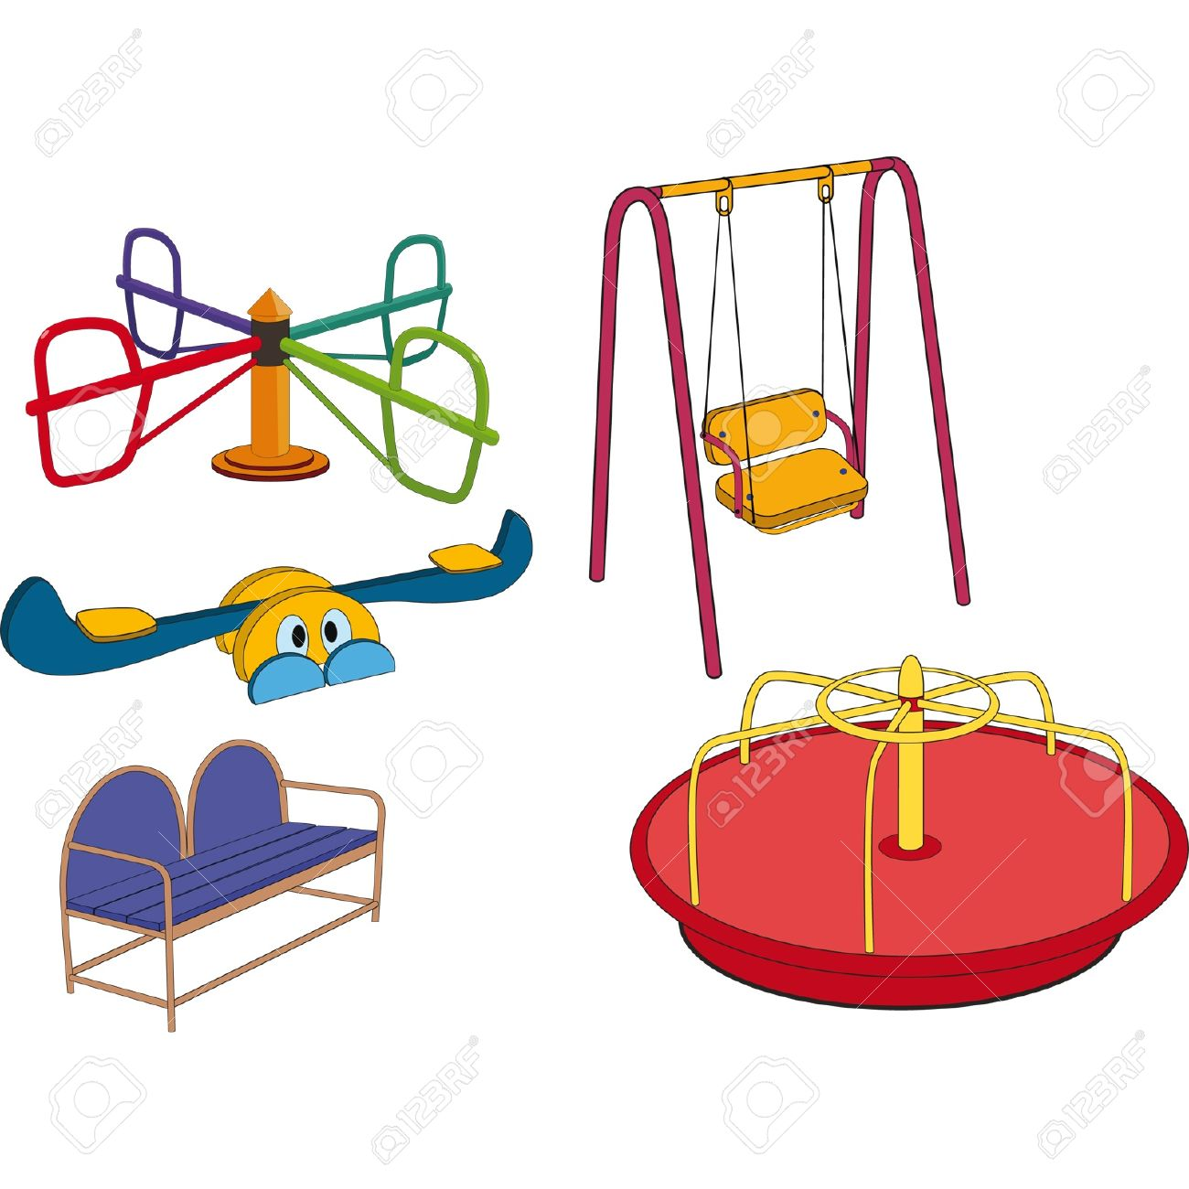
“GIROS Y NOCION DE ANGULOS.”

Slide 2

Secuencia didáctica
ESCUELA NORMAL DE EDUCACIÓN PREESCOLAR DEL ESTADO DE COAHUILA
FORMA, EPACIO Y MEDIDA
Grado en el que realiza su aplicación: Primer grado del preescolar
Nombre del Profesor(a) Titular del curso: Roció Blanco Gómez
Periodo de elaboración: Domingo 16 de Mayo de 2021
Propósito: Desarrollar la percepción de los giros y poner en práctica por medio de situaciones problemáticas, actividades lúdicas su noción de ángulos.
Equipo 2:
Mariel Reséndiz Villarreal. #18
Natalia Guevara García. #10
Alondra Huerta Palacios. #11
Paulina García Sánchez. #8
Daisy Carolina Perez Nuncio. #17

Slide 3


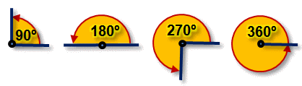
¿QUE ES UN GIRO?
El giro, también se llama rotación, es un movimiento alrededor de un punto que mantiene la forma y el tamaño de la figura original.
Una rotación se determina por estos tres elementos:
Un ángulo que determina la amplitud de la rotación.
Un punto llamado centro de rotación.
Un sentido de la rotación que puede:
  A la derecha: en el mismo sentido que las agujas del reloj.
  A la izquierda: en el sentido contrario a las agujas del reloj.
Lo principales grupos en los que se clasifica son:
un cuarto de vuelta
media vuelta
tres cuartos de vuelta
vuelta entera

Slide 4
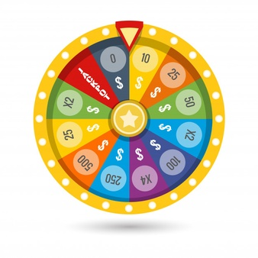
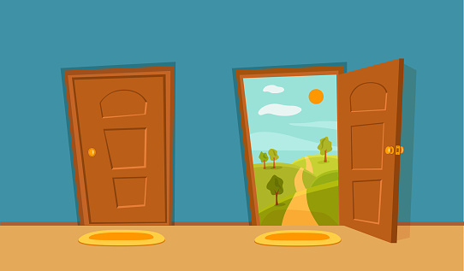

¿DONDE ESTAN PRESENTES LOS GIROS?
La vida cotidiana está llena de situaciones en las que la rotación o giro está presente.
Cuando abrimos o cerramos una puerta estamos haciendo una rotación sobre un punto o centro de rotación, las ruedas de nuestra bicicleta giran sobre el eje central, al igual que los pedales, giramos al montar en los caballitos, al abrir y cerrar el abanico hacemos que gire sobre un punto, al mover la ruleta hacemos que gire igualmente sobre su centro.

Slide 5
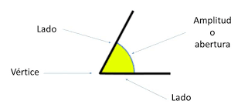
¿QUE SON LOS ANGULOS?
Los Ángulos son la abertura comprendida entre dos rectas también llamadas lados que se unen y parten de un punto común llamado vértice. Las rectas que lo forman se llaman lados, para expresar cuánto mide un ángulo, es decir, su amplitud, usamos la unidad: grado (°).
Los elementos de un ángulo son:
Los tres elementos principales de un ángulo son sus lados (líneas que lo conforman), vértice (lugar donde estas se unen) y su apertura o amplitud (se mide en grados).
Angulo

Slide 6
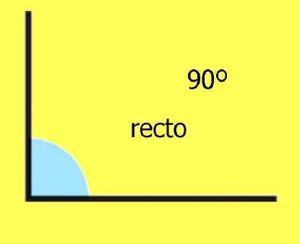
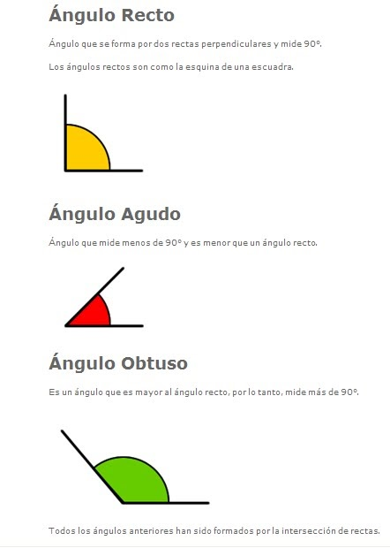
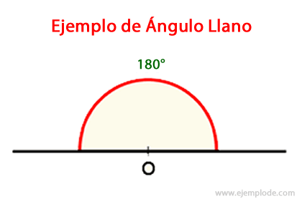
TIPOS DE ANGULOS:
Según su amplitud o abertura, un ángulo tiene un nombre, por ejemplo:
RECTO:
Son los que miden 90°
AGUDO:
Son los que miden 45°
LLANO:
Son los que miden 180°
OBTUSO:
Son los que miden mas de 90° pero menos que 180°.
45°

Slide 7
01
SECUENCIA

Slide 8
CAMPO DE FORMACION ACADÉMICA: Pensamiento matemático
ORGANIZADOR CURRICULAR 1: Forma, espacio y medida
ORGANIZADOR CURRICULAR 2: Magnitudes y medidas
TEMA: giros y noción de ángulos
SUBTEMA: Identificación de ángulos
GRADO: 3º

Slide 9
APRENDIZAJE ESPERADO:
Mide objetos o distancias mediante el uso de medidas no convencionales

Slide 10
Actividad de inicio: “ángulos de robot”
Como inicio de actividad, los niños verán un video en donde se explica de manera sencilla cómo pueden identificar cada ángulo, la explicación la da un robot que utiliza su cuerpo para generar los distintos ángulos. Esto permite a los alumnos comprender de manera mas sencilla el tema.
Conocimiento previo:
¿Qué es un ángulo?
¿Cómo es un ángulo?

Slide 11
ORGANIZACIÓN
Actividad grupal
RECURSOS
Video explicativo
https://www.youtube.com/watch?v=6wscEyBlPLA
Proyector
Internet
Computadora
bocina
TIEMPO
15 minutos

Slide 12
Actividad de desarrollo:
“Giros locos”
Para esta actividad, los estudiantes estarán de pie, en un espacio un poco amplio para seguir las siguientes indicaciones
vuelta a la derecha- 90º
media vuelta- 180º
vuelta completa- 360º
De esta manera los niños logran identificar la diferencia entre estos 3 ángulos según su tamaño.
Se pueden guiar utilizando pedazos de cinta y trazar los ángulos que se marcan según se indique

Slide 13
ORGANIZACIÓN
Actividad grupal
RECURSOS
Cina adhesiva
Espacio abierto
TIEMPO
20-30 minutos

Slide 14
Actividad de cierre:
“La telaraña”
Para esta actividad, se formarán equipos de 4 estudiantes, sentados en una mesa o superficie plana, se coloca una cartulina, luego la educadora entrega a cada estudiante cierta cantidad de estambre y pegamento; Los niños pegan el estambre para formar distintos ángulos, ya sea pequeños, medianos o grandes, hasta que comienza a parecer una telaraña.
No es necesario que los alumnos conozcan la medida exacta de cada uno, solo que logren identificar la diferencia de tamaño entre cada uno.

Slide 15
ORGANIZACIÓN
Actividad en equipos de 3
RECURSOS
Cartulina
Pegamento
Estambre
TIEMPO
20-30 minutos

Slide 16
02
SECUENCIA

Slide 17
Campo de formacion academica:
Pensamiento Matematico.
Organizador curricular 1:
Forma, espacio y medida organizador curricular 2:
Figuras y cuerpos geometricos.
Tema:
Giros y nocion de angulos
Grado:
Tercero

Slide 18
APRENDIZAJE:
Reproduce modelos con formas, figuras y cuerpos geométricos.

Slide 19
Actividad de inicio:
“ ¿Qué son los ángulos? ”
Colocar en el pizarrón al alcance de la vista de todos los niños imágenes sobre los estilos de algunos y dar una explicación de que son y como los podemos identificar.
Hacer la pregunta siguiente:
¿saben donde se encuentran los ángulos?
ORGANIZACIÓN:
Grupal
MATERIALES:
• Imágenes de ángulos.
• Imágenes de objetos con ángulos.
• Cinta.
• Marcador.
TIEMPO:
20 minutos
Después retirar o poner a un lado esas imágenes y reemplazarlas con imágenes de una casa, helados, una puerta, cuadrados, triángulos, entre otros. Los niños tendrán que identificar y remarcar donde hay ángulos en esas imágenes.

Slide 20
Identificar que objetos que se encuentran en el salón tienen ángulos y cuantos de estos tiene cada uno.
Después se jugará a cerillito y congelado.
En este juego la maestra dirá un objeto con una cierta cantidad de ángulos, por ejemplo:
Un objeto con cuatro ángulos (mesa)
Entonces los niños tendrán que buscar y tocar un objeto con cuatro ángulos, la maestra estará contando hasta el número 10 y aquel alumno que no logre tocar un objeto correcto quedara congelado (sin moverse de su posición) el resto del juego.
ORGANIZACIÓN:
Grupal
MATERIALES:
•objetos del salón con ángulos.
TIEMPO:
25 minutos
Actividad de desarrollo:
“ Cerillito y congelado”

Slide 21
Actividad de cierre:
“ ¿Cuáles si y cuales no?”
Proporcionar a los niños una hoja que contenga imágenes de figuras y objetos que tengan ángulos y otros que no.
Primero los niños tendrán que identificar cuales de esas imágenes tienen ángulos y remarcar los ángulos que aparecen.
Después los clasificaran por cantidad de ángulos, por ejemplo, los que tengan 2 ángulos los encerraran con color verde, los que tengan 3 con color rojo y así sucesivamente.
ORGANIZACIÓN:
Individual
MATERIALES:
• Hoja con imágenes de figuras y objetos.
• Colores.
• Lápiz.
TIEMPO:
20 minutos

Slide 22
03
SECUENCIA

Slide 23
Campo de formacion academica:
Pensamiento Matemático.
Organizador curricular 1:
Forma, espacio y medida
organizador curricular 2:
Magnitudes y medidas
Tema:
Giros y noción de ángulos
Grado:
Tercero

Slide 24
APRENDIZAJE:
Mide objetos o distancias mediante el uso de un intermediario.

Slide 25
Actividad de inicio:
“ ¿Cuál pizza voy a pedir?”
Investigar con los niños si conocen las pizzas ¿como son? ¿que tienen? ¿Con que se hacen?
Mostrar imágenes de diferentes medidas sobre pizza, y realizar preguntas sobre
¿Cuál es de mayor tamaño? ¿Cuál tiene menos rebanadas? ¿Cuál es la mediana? Etc…
ORGANIZACIÓN:
Grupal
MATERIALES:
• Imágenes de pizza partida en distintos pedazos
TIEMPO:
15 minutos

Slide 26
Actividad de desarrollo:
“ Chef de pizza”
ORGANIZACIÓN:
Individual
Grupal
MATERIALES:
• 3 plastilinas de diferente color.
TIEMPO:
30 minutos
Realizar una pizza con plastilina e ir identificando en cuántas partes se puede dividir, y así empezar a realizar una pizza entera para después repartir mitades de pizza, cuartos de pizza, pizza entera etc…

Slide 27
ORGANIZACIÓN:
Individual
MATERIALES:
• Hoja con dibujos
• Colores
TIEMPO:
20 minutos
Entregar una hoja con 3 pizzas dibujadas, y pedir a los niños que coloreen la mitad de una pizza, coloreen un cuarto de pizza y por último colorear toda la pizza restante.
Actividad de cierre:
“ Quiero esa pizza”

Slide 28
Conlusión.
Para concluir, es importante resaltar la importancia de estas actividades para los niños y más en edades tan tempranas con la finalidad de desarrollar su habilidad para poder trabajar en todos los conceptos utilizados en estas situaciones didácticas, de igual manera, que reconozcan y sepan utilizar de manera correcta. Para que lo puedan utilizar de manera correcta, concluimos que era necesario enseñarlo de manera divertida y entretenida con actividades diseñadas especialmente para ellos. Para ello, es indispensable que las futuras docentes también practiquen y conozcan el sistema educativo y su manera de enseñar.

Slide 29
Thanks!
Please keep this slide for attribution

